Slide 1
通いの場評価シート 操作マニュアル
Ver.1.0
最終更新日：2022/3/29
©東京都健康長寿医療センター研究所

Slide 2
目次
作業を始める前に・・・・・・・・・・・・・２
１．表紙シートと各シートの概要・・・・・・３
２．プロセスチェックシート・・・・・・・・・４
３．参加者入力シート・・・・・・・・・・・５
４．人数入力シート・・・・・・・・・・・・６
５．実施状況シート・・・・・・・・・・・・・・７
６．実施状況_グラフシート・・・・・・・・・・８
７．ニーズ調査入力シート・・・・・・・・・・９
８．効果評価_出力結果シート・・・・・・・１１
９．効果評価_グラフシート・・・・・・・・１２

Slide 3
作業を始める前に（必ずお読みください）
【本シートの活用方法】
・本シートへの入力によりできる作業は、以下の①～③の3つです。
・実施したい作業を①～③から選択し、必要なシートにデータを入力してください。
・本シートを活用することで、通いの場等の介護予防事業全体及び事業ごとの成果を振り返るとともに、今後の事業の展開・継続に向けた検討を推進することができます。
・本シートは「Microsoft Excel 2016以降」を対象としております。お使いのMicrosoft Excelのバージョンを確認してから本シートをお使いください。
①通いの場等の介護予防事業の進捗状況のチェック
☞使用するシート：「プロセスチェックシート」 ＊使い方は本マニュアルP4を参照
次のような場合にご活用ください。
・介護予防事業全体及び介護予防事業を構成する事業ごとに、PDCAサイクルに基づいて事業評価を実施したい。
・現在実施している通いの場等の介護予防事業全体のプロセスの評価だけでなく、通いの場の総数及び類型ごと^{※1}の数等を踏まえて、戦略的に増やしていく必要のある通いの場等を明確化し、
今後の事業の継続・展開を検討したい。
②通いの場の実施状況や参加状況等のアウトプット指標の評価
☞使用するシート：「参加者入力」「人数入力」「実施状況_グラフ」「実施状況」 ＊使い方は本マニュアルP5～P8を参照
次のような場合にご活用ください。
・通いの場の実施状況や参加状況をグラフや表にして可視化したい。
・通いの場の参加者数の推移や実施状況の推移など、経年で事業を評価したい。
③介護予防・日常生活圏域ニーズ調査等の結果を基にした通いの場のアウトカム指標の評価^{※2}
☞使用するシート：「ニーズ調査入力」「効果評価_出力結果」「効果評価_グラフ」 ＊使い方は本マニュアルP9～P12を参照
次のような場合にご活用ください。
・ニーズ調査の結果を表やグラフで可視化したい。
・通いの場および社会活動全般への参加の有無別での集計や性・年齢調整を行った集計、経年での集計をして、通いの場事業の効果評価をしたい。
※1：通いの場の類型は以下をご確認ください。
令和2年度 東京都介護予防・フレイル予防推進支援センター事業;「通いの場の捉え方と把握について」.https://www.tmghig.jp/research/cms_upload/kayoi_1.pdf
※2：より正確に通いの場事業の効果評価を行うためには、個人を識別した上での追跡調査が必要となります。個人を識別しなかった場合、経年での集計結果の変化が事業による効果なのか、単に対象者が変わったことによる変化なのかの区別が難しくなります。そのような制限をご確認いただいた上で実施されるようにお願いいたします。個人を追跡する形での調査の実施方法等のご質問は巻末の「問い合わせ先」までご相談いただければと思います。

Slide 4
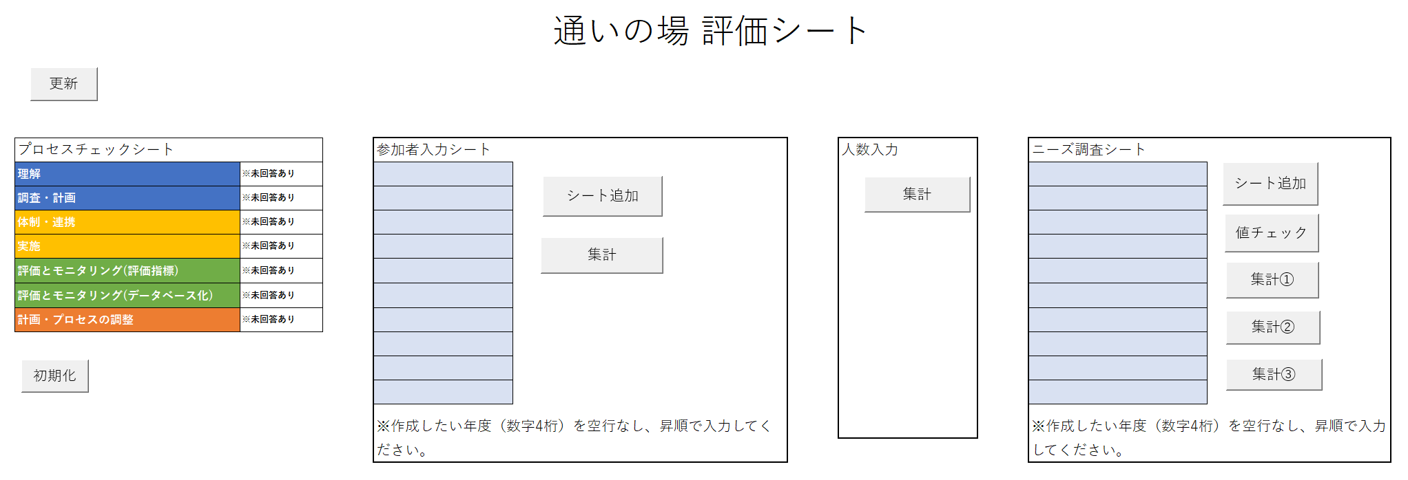
１．表紙シートと各シートの概要
各シートについて
表紙シート
各シートの結果出力や、入力年度の設定（シートの追加）を行います。
自治体様で入力するシート
分析結果が出力されるシート
①
プロセスチェック
実施状況
②
③
⑦
⑧
④
⑥
参加者入力
（各年度）
実施状況_グラフ
⑤
⑨
⑩
人数入力
効果評価_出力結果
⑪
①…シートの表示内容（②、③、⑦）を更新します
②…プロセスチェックシートの入力状況が表示されます
③…参加者入力シートを作成したい年度を入力します^{※1}
④…③に入力した年度の参加者入力シートを作成します^{※2}
⑤…参加者入力シートの集計を行います（実施状況シートの更新）
⑥…人数入力シートの集計を行います（実施状況シートの更新）
⑦…ニーズ調査入力シートを作成したい年度を入力します^{※1}
⑧…⑦に入力した年度のニーズ調査入力シートを作成します^{※2}
⑨…ニーズ調査シートの入力規則のチェックを行います
⑩…集計①～③を順に実行することでニーズ調査入力シートの集計を行います（効果評価シートの更新）
⑪…「プロセスチェックシート」の入力項目が初期化されます
※1 年度入力欄（③、⑦）は、入力対象年度を昇順、空行なしで入力してください。
※2 入力後に[シート追加]をクリックすることで、対象年度の入力シートが作成されます。その際、既に存在しているシートの入力内容はそのまま残ります。
間違った年度を入力してシートを作成してしまった場合、該当年度を③や⑦から削除して[シート追加]を再度実行することで対象のシートは削除されます。
ニーズ調査入力
（各年度）
効果評価_グラフ
プロセスチェックシートは、入力シート内に分析結果（進捗状況）が表示されます。
各分析結果は、個別で確認できます。
⇒参加者入力シート入力後に実施状況のみ確認可
（ニーズ調査入力まで全てを完了させる必要はない）
ステータスバー
処理時間について
一部処理は完了までに時間がかかります。
処理中はステータスバーに進行状況が表示されます。

Slide 5
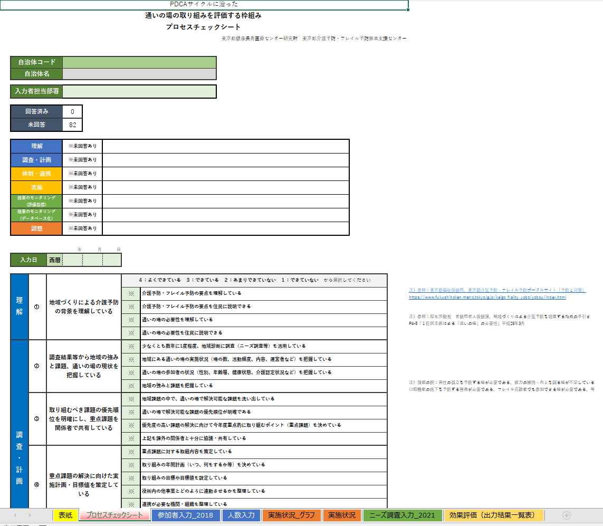
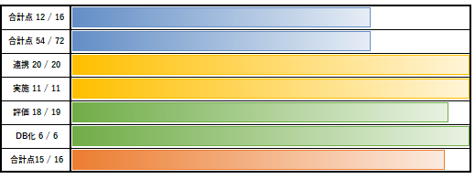
２．プロセスチェックシート
※令和2年度老人健康増進等事業「通いの場の効果検証に関する調査研究事業」で作成された「通いの場等の取り組みを評価する枠組み」を基に、東京都62区市町村の介護予防担当者からパブリックコメントを
募集し、集まった意見を反映させ東京都版のプロセスチェックシートとして作成したものです。
※「一般介護予防事業評価事業」「保険者機能強化推進交付金」等の国の指標とも整合が取れるよう配慮しております。
入力していただく項目は、
・自治体コード
・入力担当部署（任意）
・入力日（任意）
・各チェック項目
となります。
入力可能な欄は緑になっています。
①
②
③
④
①…自治体コードを入力していただくと自動で自治体名が入力されます。
②…入力担当の部署名をご入力いただきます。
③…プロセスチェックの入力状況が表示されます。「未回答」が0になれば入力完了です。
④…各項目の入力状況が表示されます。対象項目が全て入力されると、進捗具合（点数とグラフ）が表示されます。
⑤
⑤…入力された日を西暦で入力してください。
各チェック項目は、項目を選択し、ドロップダウンから選択する形で入力してください。コピー&ペーストによる入力が可能ですが、入力規則に沿ってご入力ください。

Slide 6
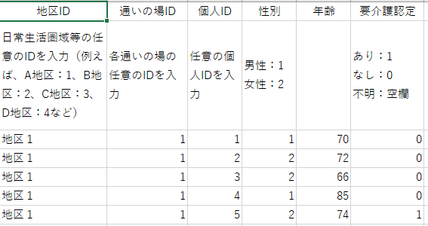
３．参加者入力シート
参加者入力シートは、表紙シートから追加してください。（※本マニュアルP3の③参照）
各シートに該当年の参加者情報を入力してください。
各年度の入力完了後に、表紙シートから、参加者入力シートの「集計」を実行することで実施状況シート、実施状況_グラフシートが更新されます。
ヘッダ（1行目、2行目）部は編集せず、
3行目から入力してください。
各項目の入力について
地区ID ：任意の地区IDを入力可能
通いの場ID：任意の通いの場IDを入力可能
個人ID ：必須入力項目。入力されていない場合、以降の行は読み込まれない。
任意の個人IDを入力可能。重複可。
性別 ：必須入力項目。 1、2（半角英数）のみ入力可
年齢 ：必須入力項目。整数のみ入力可
要介護認定：1、2（半角英数）のみ入力可。空欄は不明扱い
※ コピー＆ペーストが可能です。別ファイルなどで作成したデータを3行目以降に貼り付けしても問題ありませんが、入力規則に沿ってご入力ください。
※ 任意のIDは全角・半角どちらも使用可能ですが、集計時には区別して集計されますのでご注意ください。
入力エラーについて
表紙シートから再集計を実行した際に、エラーチェックを行います。
エラーの例）性別に「3」が入力されている、年齢に文字が入力されている、等
エラーがあった場合は処理を中断し、入力内容の集計はされません。
エラーがあった場合、エラー箇所にフォーカスされますので、入力内容を修正してください。
空行（個人IDが空欄である行）がある場合、以降の行は集計されません。空行なしで入力をしてください。

Slide 7
４．人数入力シート
当シートに各当年の「65歳以上人口」、「①通いの場の数」、「②年間実施回数」、「③延べ参加者数」、「④実参加者数」、「⑦週1回以上の通いの場の数」、「⑧週1回以上の通いの場の年間実施回数」、「⑨週1回以上の通いの場の延べ参加者数」、「⑩週1回以上の通いの場の実参加者数」の項目について参加人数、通いの場の数、実施回数をそれぞれご入力ください。
各年度の入力完了後に、表紙シートから、参加者入力シートの「集計」を実行することで実施状況_グラフシートが更新されます。
「⑤延べ参加率」、「⑥実参加率」、「⑪週1回以上の通いの場の延べ参加率」、「⑫週1回以上の通いの場の実参加率」は自動計算されるため、入力する必要はありません。その他の項目についてご入力ください。
年度は昇順でご入力ください。
空行を入れずにご入力ください。

Slide 8
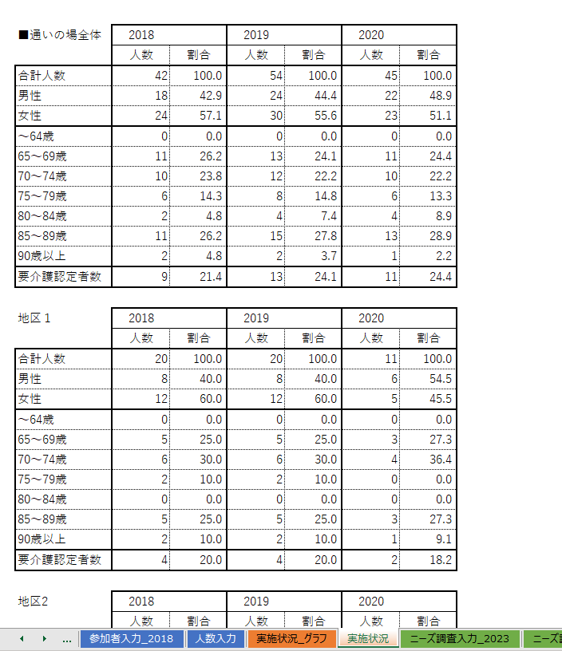
５．実施状況シート
出力される内容について
参加者入力シートを入力した後、表紙シートから「集計」を実施することで、実施状況シートが更新されます。
実施状況を通いの場全体、及び各地区毎に、年度毎の集計を行います。
参加者入力シートの入力内容から自動生成されるため、当シートを直接編集はしないでください。
横軸に年度、縦に性別、年齢階級を取って各階層の通いの場参加者数を表示しています。

Slide 9
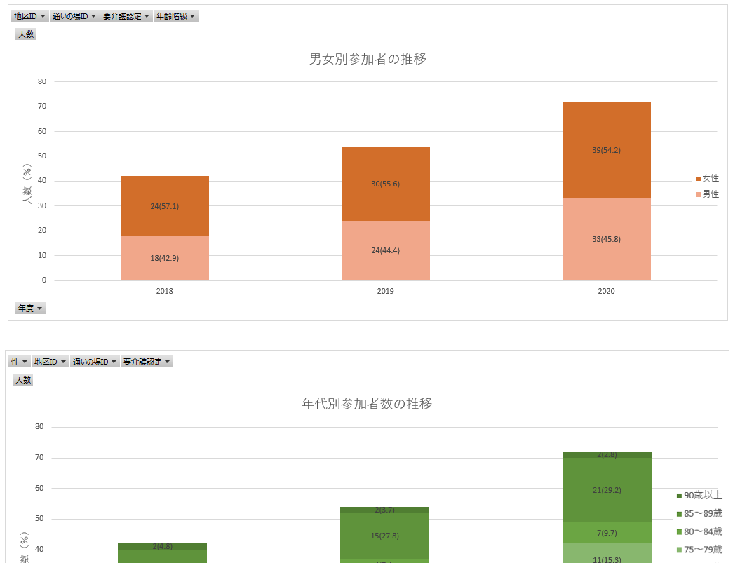
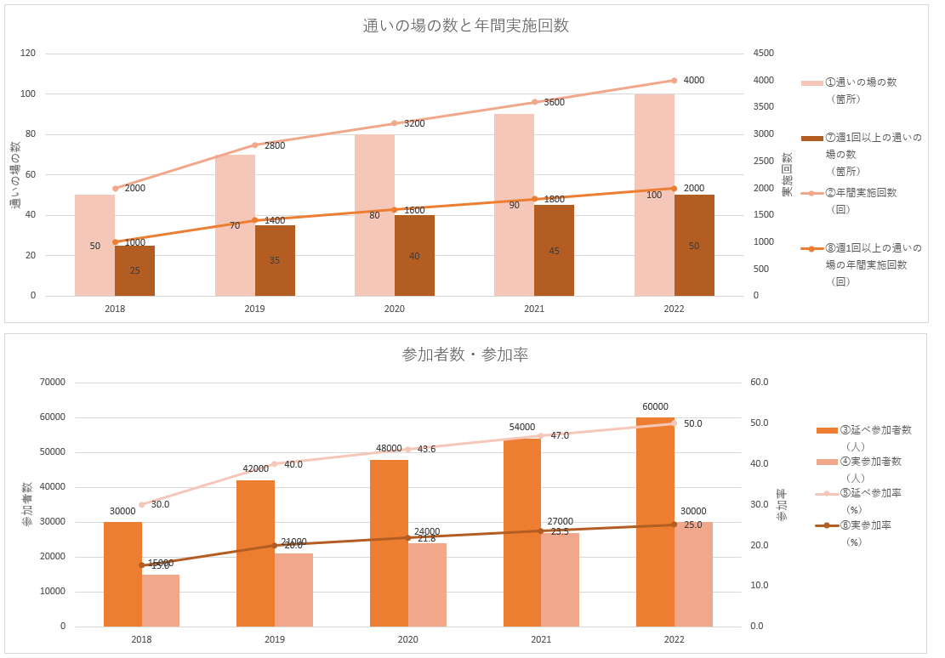
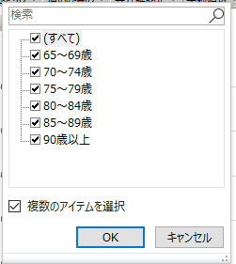
６．実施状況_グラフシート
参加者入力シートのグラフ
人数入力シートのグラフ
出力される内容について
参加者入力シートを入力した後、表紙シートから「集計」を実行することで、実施状況_グラフシートが更新されます。
参加者入力シートのグラフは、左上のドロップダウンから絞り込み機能を用い
て任意の条件で表示させることができます。

Slide 10
７．ニーズ調査入力シート①
ニーズ調査入力シートは、表紙シートから追加してください。（※本マニュアルP3の⑦参照）
参加者入力シートと同様に、該当年の参加者情報を入力してください。
ヘッダ（1～5行目）部は編集しないでください。
各項目の入力について
地区ID：任意の文字列を入力可能。
個人ID：必須入力項目。入力されていない場合、以降の行は読み込まれない。
任意の文字列を入力可能。重複可。
性別：1、2（半角英数）のみ入力可。
年齢：整数のみ入力可。
E列以降：各調査項目を、ヘッダ部にある凡例に従って入力してください。
任意入力のため、不明の場合は空欄にしてください。
コピー＆ペーストが可能です。別ファイルなどで作成したデータを貼り付け
（6行目以降）しても問題ありませんが、入力エラーにご注意ください。
入力エラーについて
表紙シートから入力チェックを実行した際に、エラーチェックを行います。
エラーがあった場合、エラー箇所にフォーカスされますので、入力内容を修正してください。
未回答の項目は、空欄にしてください。例えば1か2で回答する項目に0を未回答として入力すると、入力エラーとなります。
空行（個人IDが空欄である行）がある場合、以降の行は集計されません。空行なしで入力をしてください。

Slide 11
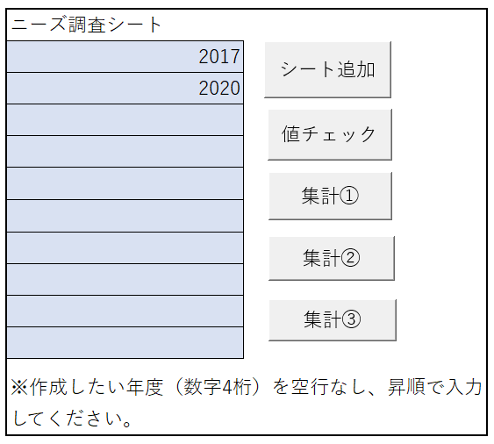
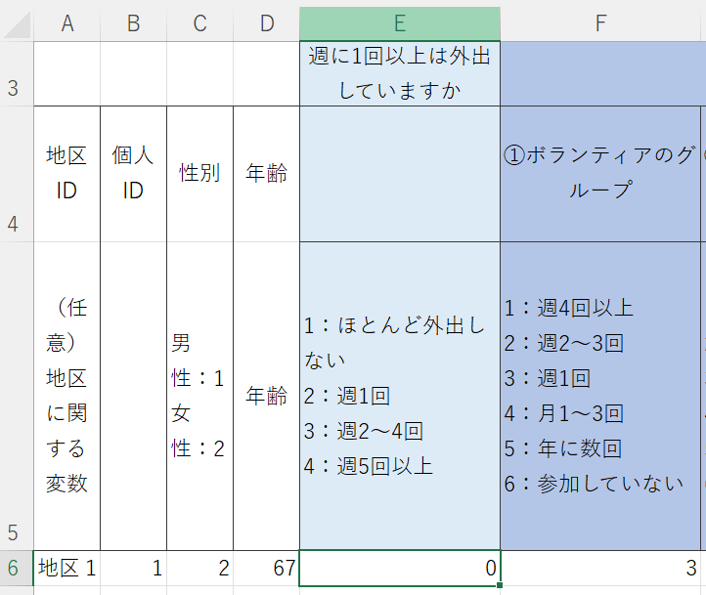
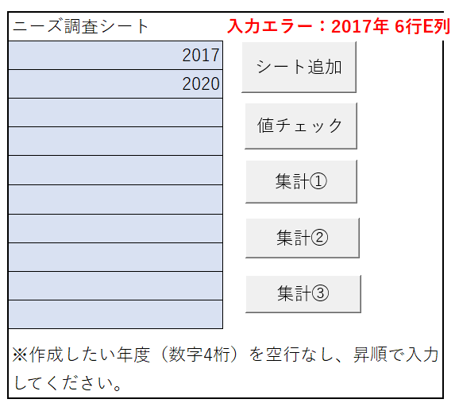
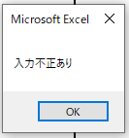
７．ニーズ調査入力シート②
ニーズ調査入力シート入力後の操作について説明します。
値チェック
ニーズ調査入力シート入力後に、表紙シートで「値チェック」を実行してください。
エラーがあった場合、ポップアップが表示され、該当部分にフォーカスが移動しますので、内容の確認をしてください。
エラーがあった場合、表紙シートに「入力エラー＋エラー箇所」が表示されます。
修正後、再度値チェックを実行してください。上記表示が消えたら、集計に進んでください。
集計
「集計①」～「集計③」を順に実行していってください。
処理件数によって時間がかかる場合があります。
順番を間違えてしまった場合、再度「集計①」～「集計③」を実行してください。
「値チェック」はやり直す必要はありません。
値エラーがあっても集計は実行できますが、エラー値は集計対象になりません。

Slide 12
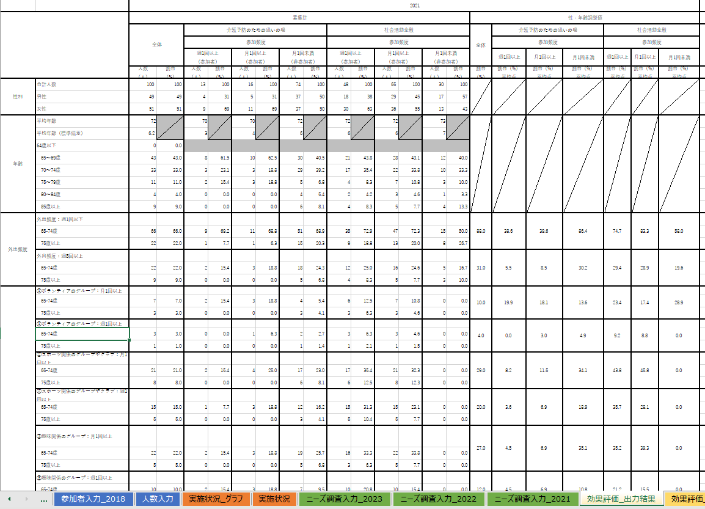
８．効果評価_出力結果シート
出力される内容について
ニーズ調査入力シートを入力した後、表紙シートから「集計①」～「集計③」を実施することで、効果評価_出力結果シートが更新されます。
ニーズ調査入力シートの入力内容から自動生成されるため、当シートを直接編集しないでください。
ニーズ調査入力シートで性別、年齢が入力されていない方については、集計対象外となります。

Slide 13
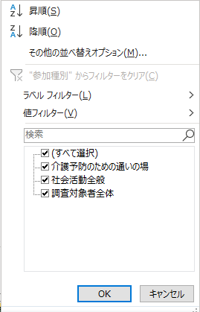
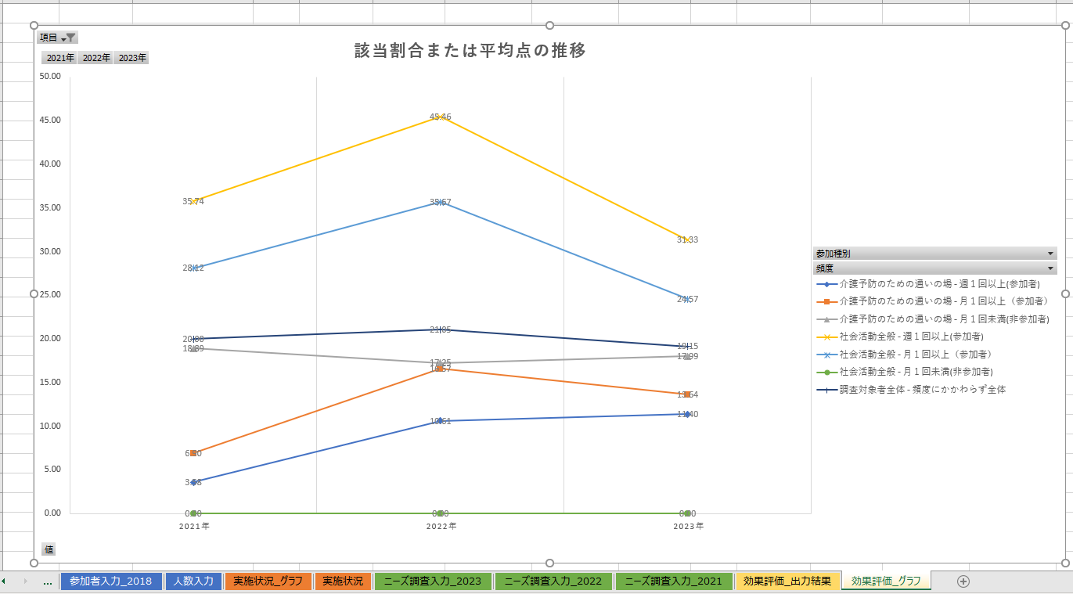
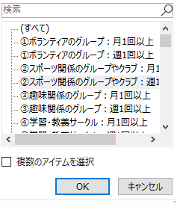
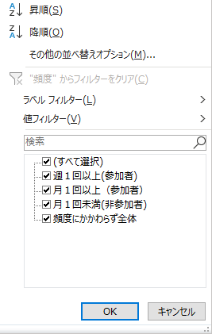
９．効果評価_グラフシート
出力される内容について
ニーズ調査入力シートを入力した後、表紙シートから「集計①」～「集計③」を実行することで、
実施状況_グラフシートが更新されます。
左上のドロップダウンから表示させる項目を選択することができます。
右側ドロップダウンから、表示させる対象者の項目を選択することができます。

Slide 14
問い合わせ先
東京都健康長寿医療センター研究所
東京都介護予防・フレイル予防推進支援センター
〒173-0004 東京都板橋区板橋3-9-7
板橋センタービルディング8階
TEL:03-5926-8236
FAX:03-5926-8237
e-mail：shien@tmig.or.jp

